Slide 1
ГОРОДСКОЙ КОНКУРС «СМОТР СТРОЯ И ПЕСНИ».
Тема мероприятия:
«Военные династии России».
Направленность мероприятия: «Физическое, социально-коммуникативное развитие».
Наименование образовательной организации: МБДОУ детский сад №283.
Название команды: «Пехота».
Девиз команды: «Нам маршировать охота , потому что мы пехота!
Пехотинские войска знает вся наша стана!».
Педагоги:
Воспитатель: Носова Татьяна Анатольевна
Инструктор по физической культуре: Бунькова Любовь Юрьевна

Slide 2
АКТУАЛЬНОСТЬ.
Актуальность проекта: Одним из основных направлений дошкольного воспитания согласно Стратегии развития воспитания в Российской Федерации на период до 2025 года, является обновление воспитательного процесса в рамках патриотического, духовного и нравственного воспитания, а также приобщения детей к культурному наследию. Таким образом, нравственно-патриотическое воспитание остается актуальными в деятельности дошкольного учреждения.
2024 год объявлен годом семьи, поэтому особое внимание уделено сохранению традиционных семейных ценностей.
В преддверии подготовки 79-летия празднования Дня Победы в беседе с детьми выявила проблему: дети плохо знают свою родословную и не знают, что такое династии.
Патриотизм необходимо прививать через любовь к истории своей семьи. В данном проекте мы обращаемся к теме Великой Отечественной войны, потому что это способствует связи поколений. Но нельзя быть патриотом, любить Родину, не зная, как любили и берегли её наши отцы, деды, прадеды. Вследствие этого была выбрана данная тема проекта и принято решение в необходимости его реализации.
Участники проекта: дети подготовительной группы, педагоги (воспитатель группы, инструктор по физической культуре, музыкальный руководитель), семьи воспитанников.
Сроки реализации проекта: с 02.05.2024 по 22.05.2024 г.
Вид проекта: групповой, краткосрочный.
Тип проекта: познавательно-исследовательский.
Продукт проектной деятельности: «Смотр строя и песни»

Slide 3
ЦЕЛЬ И ЗАДАЧИ ПРОЕКТА.
Цель проекта – Духовно-нравственно-патриотическое воспитание детей через закрепление понятия семья, семейной военной династии на основе преемственности поколений формирование информационного поля, способствующего укреплению семьи.
Задачи проекта:
Познакомить с военными династиями России.
Вспомнить о ближнем окружении, помочь детям разбираться в родственных связях.
Расширять знания детей о людях военных профессий, о военной технике.
Воспитывать уважение к ветеранам ВОВ и всем защитникам Родины.
Организовывать сотрудничество детей, родителей, воспитателей в совместном освоении данной темы.
Посетить Музей Боевой славы Урала.
Организовать встречу с представителем военной династии
Рассказать детям о воинских наградах дедушек, бабушек.
Продолжать развивать творческие способности детей в рамках реализации проекта.

Slide 4
ПРЕДПОЛАГАЕМЫЕ ОБРАЗОВАТЕЛЬНЫЕ РЕЗУЛЬТАТЫ ПРОЕКТА.
1. Дети обогатят и расширят знания:
- о событиях ВОВ;
- военных профессиях, военной технике;
- о городах-героях, посетят мемориалы посвященные ВОВ;
- познакомятся с такими понятиями и словами как: династия, земляки, блокада, мемориал, вехи войны;
2. Проявят интерес к подвигам других династий , а также к ветеранам своей семьи;
3. Приобретут опыт совместной творческо-поисковой деятельности с родителями;
4. Реализация проекта способствует воспитанию у детей чувства патриотизма, бережного отношения к истории своей страны, своей семьи; обновлению и обогащению ДОУ исследовательскими проектами и мультимедийными продуктами, посвященными 79-летию Победы в Великой Отечественной войне;
5. Принять с детьми участие в городском конкурсе «Смотр строя и песни».

Slide 5
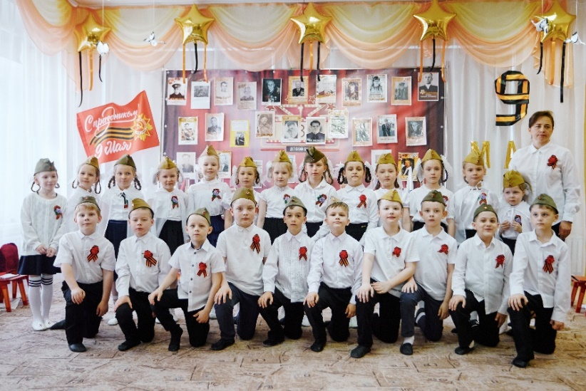
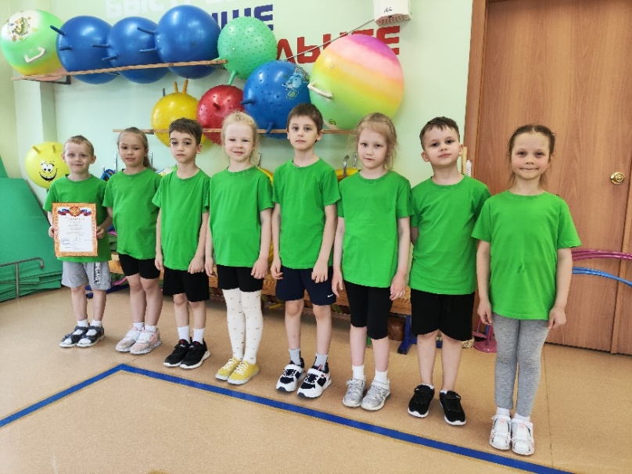
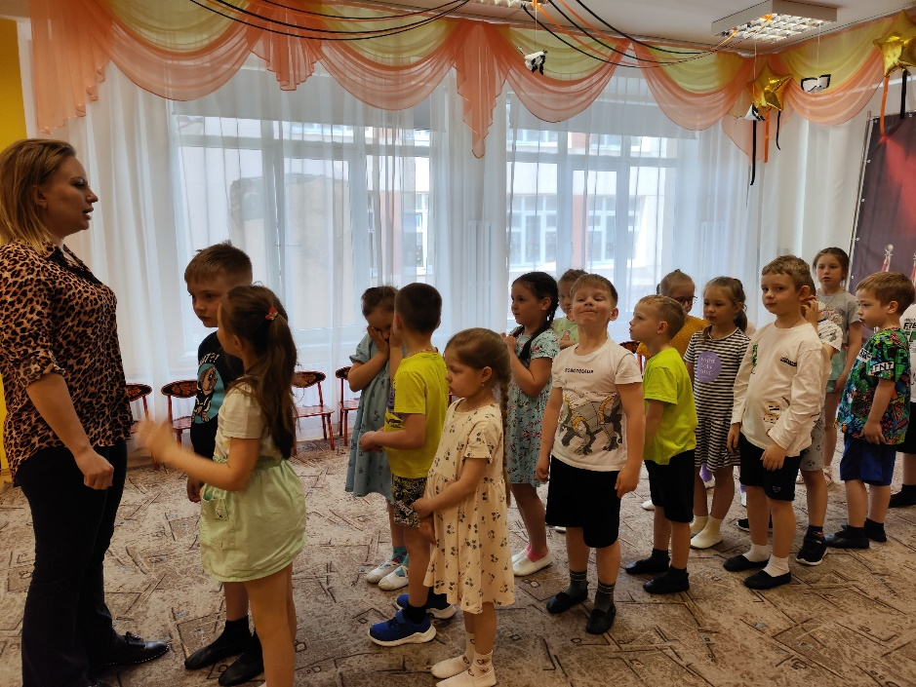
1 ЭТАП-ПОДГОТОВИТЕЛЬНЫЙ
Работа с родителями: заинтересовать проектом; дать представление о том, как в нем можно участвовать; направить на совместную творческую деятельность с детьми. Знакомство с целями и задачами.
Мероприятия организационных форм: консультации, совместные поиски информации, сбор фотографий из семейных архивов о военных династиях.
Работа с педагогами: вызвать у педагогов интерес к проекту; познакомить с задачами проекта;
Мероприятия организационных форм: выставка литературы (научной, педагогической), военных фотографий, картин, иллюстраций; сбор информации о военных династиях, об их судьбах, подвигах, создание альбома военной династии.
Строевая подготовка Подготовка и проведение праздничного мероприятия «День Победы»
Взаимодействие с другими педагогами

Slide 6
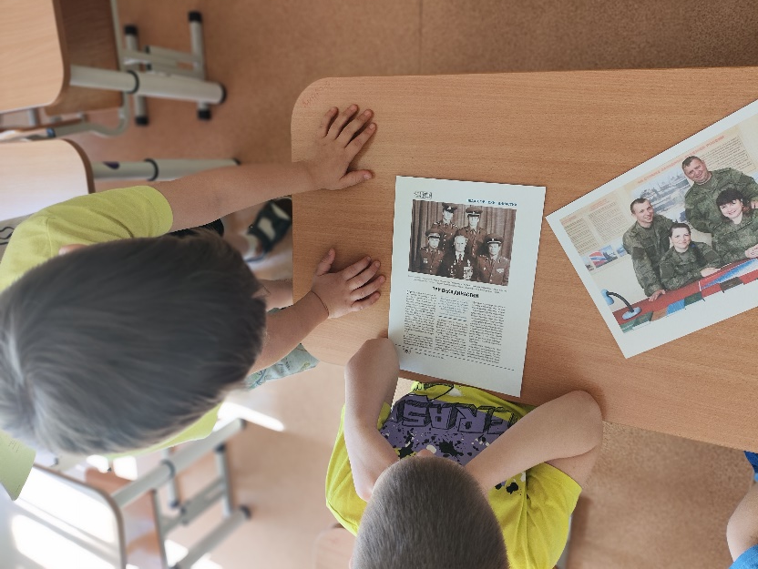
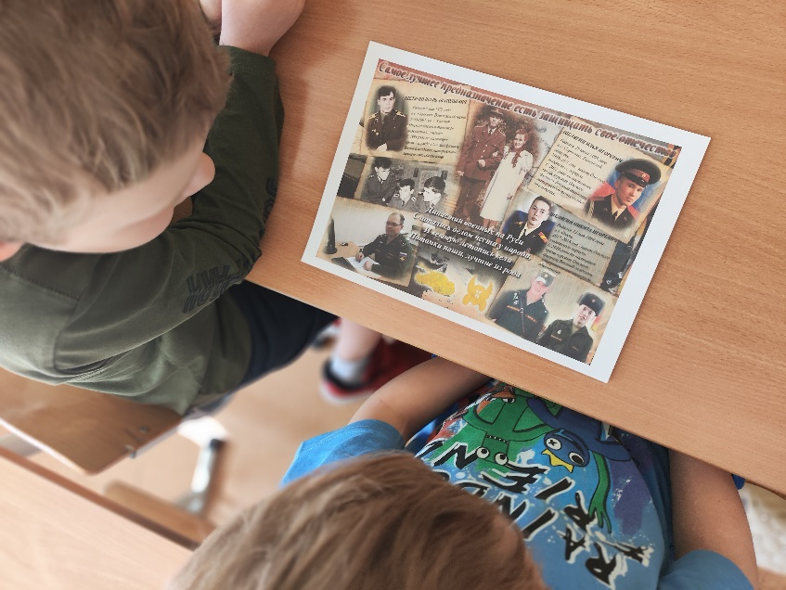
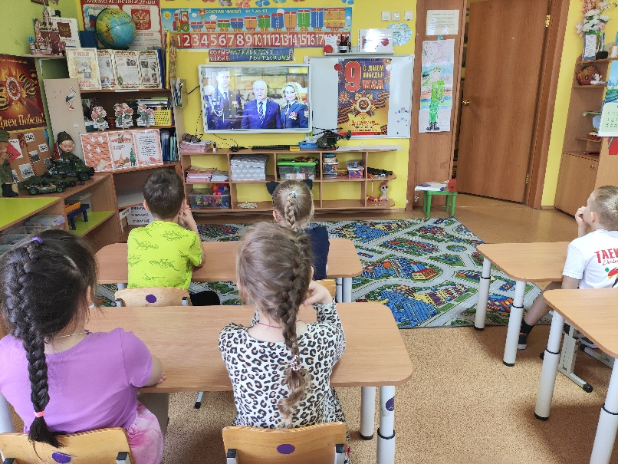
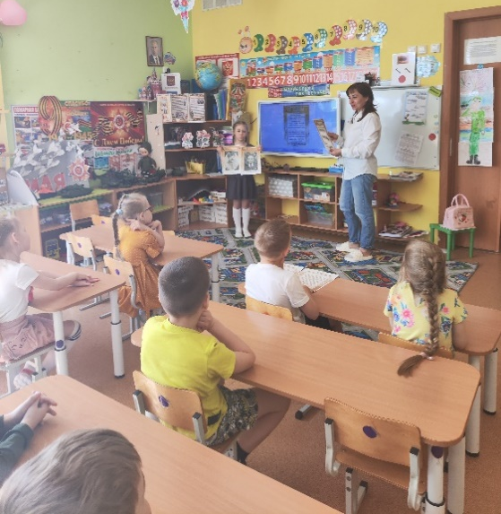
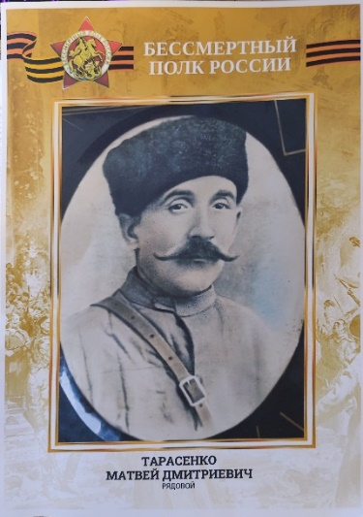
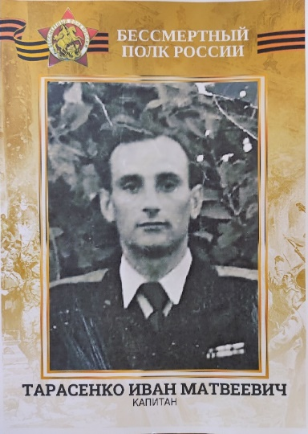
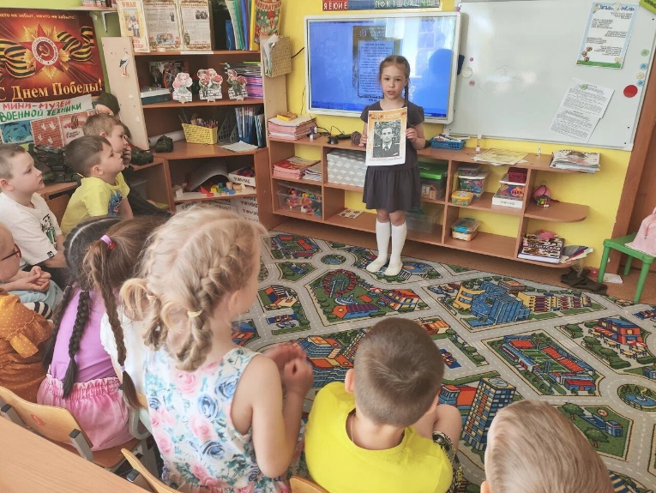
2 ЭТАП – ОСНОВНОЙ
Знакомим с военными династиями России
Династия Тарасенко
Яны Осадчей прапрадедушка , прадедушка и дедушка
Рассказы детей о прапрадедах и организация выставки «Военной династии Тарасенко»
1914-1917 участник Первой мировой войны Служил пулеметчиком в русской пехотной дивизии на Австрийском фронте
перед войной, 1940 год,
закончил Арзамасское пехотное училище

Slide 7
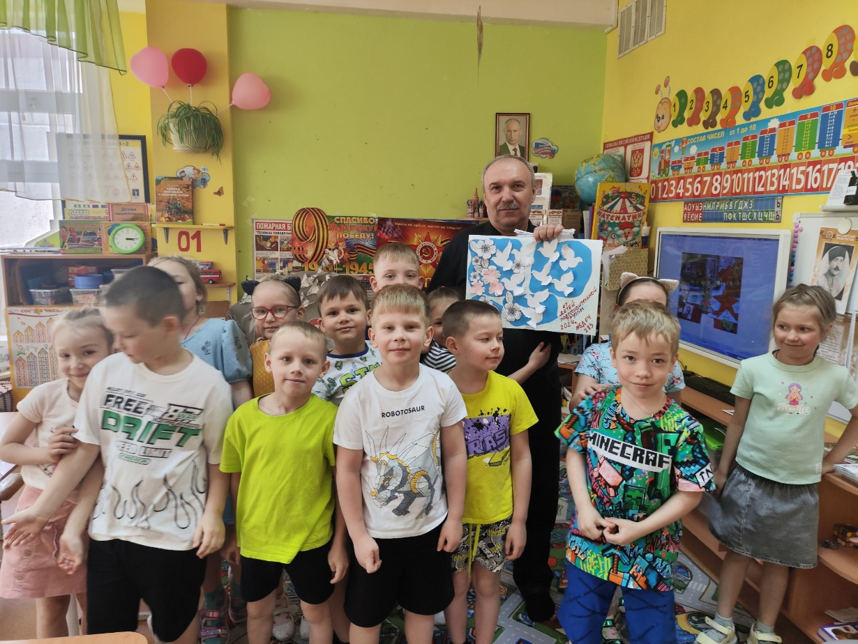
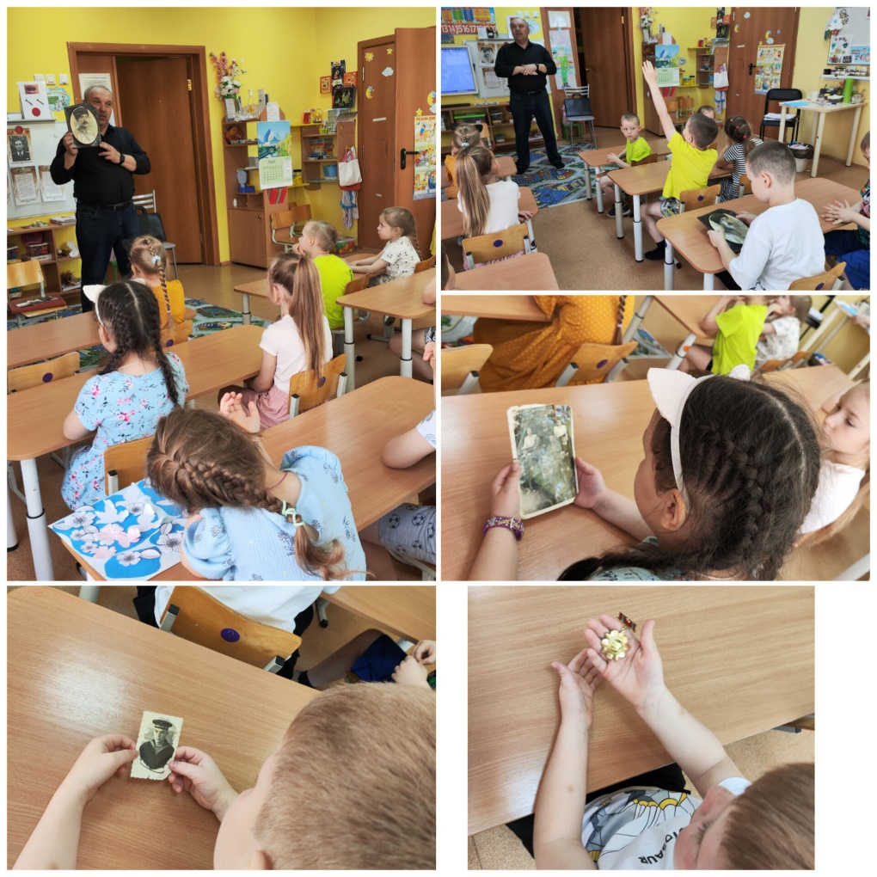
2 ЭТАП –ОСНОВНОЙ
Встреча с представителем военной династии
Тарасенко Сергеем Анатольевичем,
дедушкой Яны Осадчей,
воспитанницы и участницы конкурса «Смотр строя и песни»
Тарасенко
Сергей Анатольевич
- 1976 -1992 – служба в рядах Советской и Российской армии на должностях офицерского состава в качестве военного связиста.

Slide 8
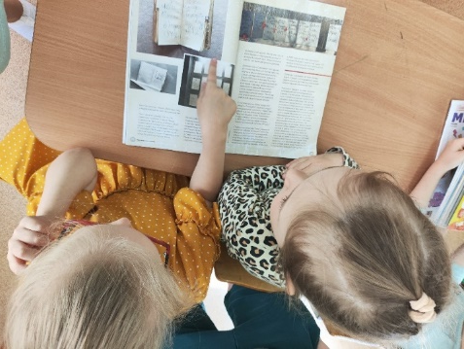
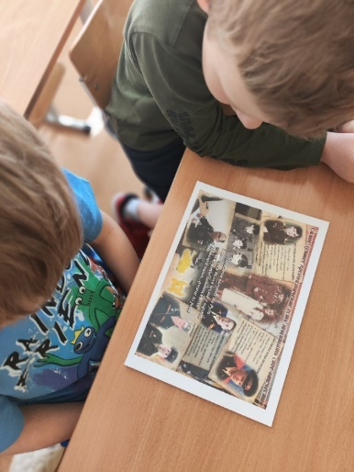
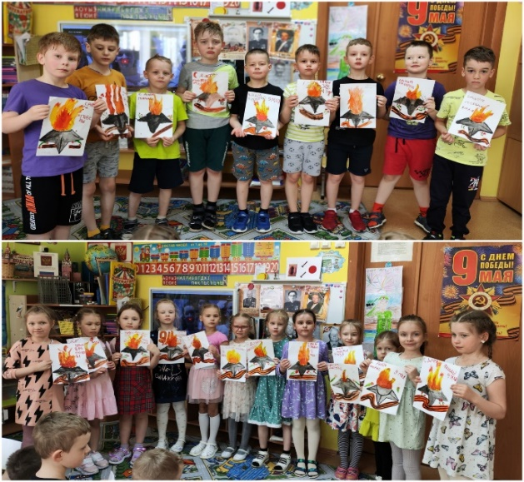
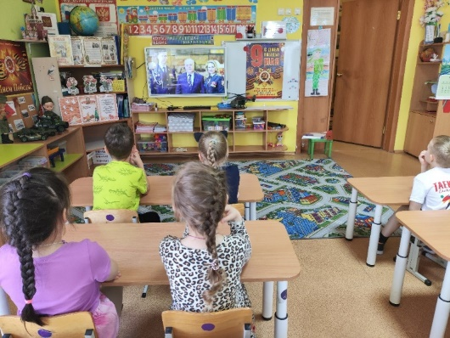
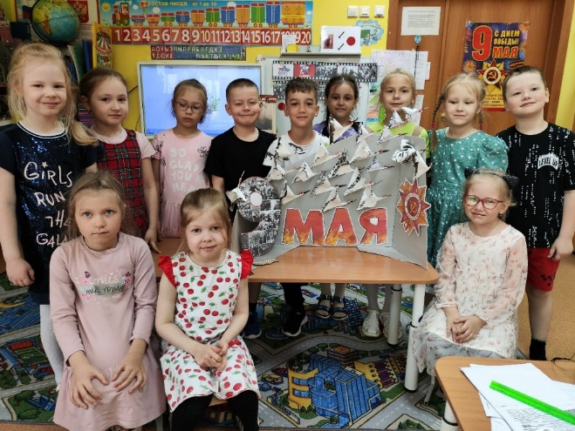
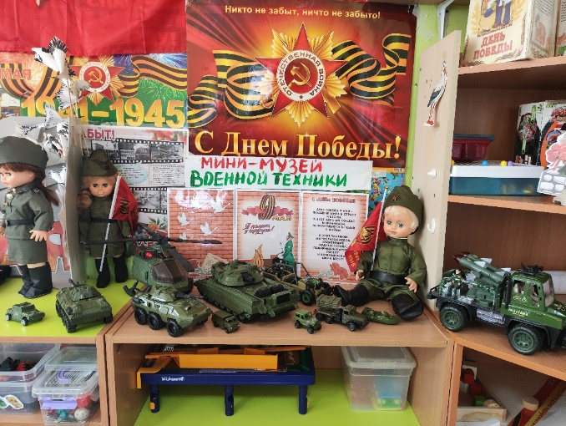
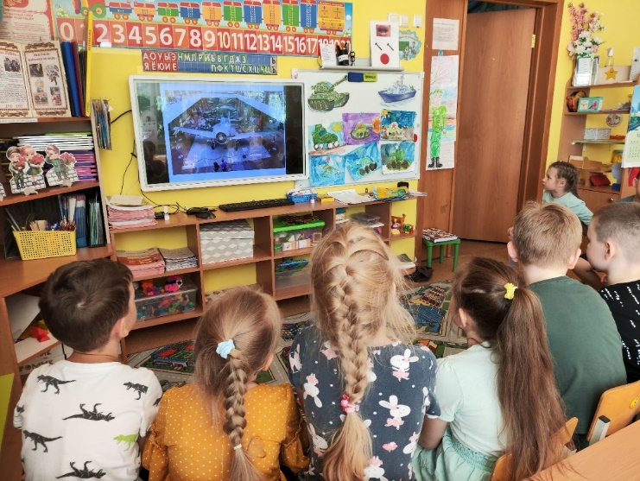
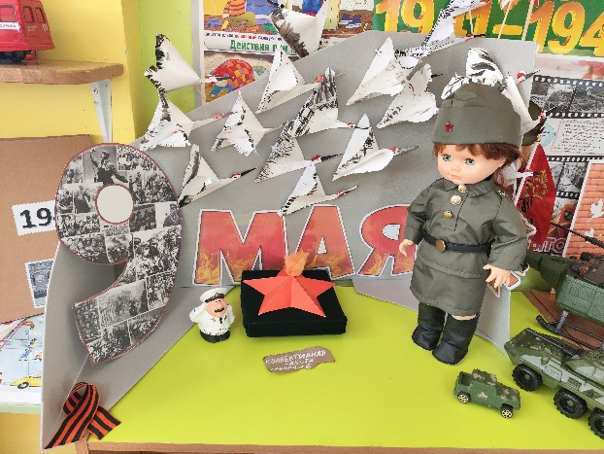
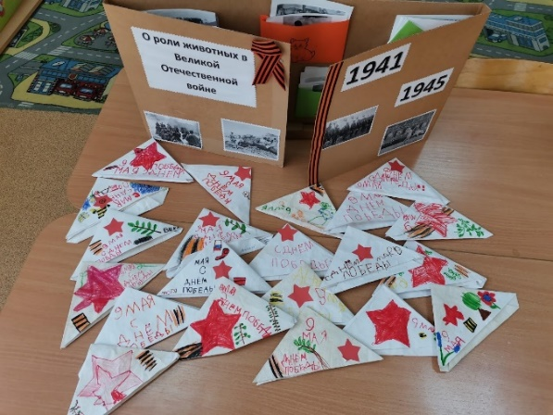
2 ЭТАП - ОСНОВНОЙ
Мероприятия организационных форм: - чтение художественной литературы о Великой Отечественной Войне;
- разучивание песен, танцев, стихов;
- беседы о войне, героях-земляках ВОВ, детях войн, городах-героях, военных профессиях, военной технике,
- рассматривание иллюстраций, картин, фотографий из семейных архивов;
- просмотр презентаций; посещение виртуальных экскурсий;
- выставки детских работ по теме проекта.
Выставки детских работ по теме проекта
Виртуальное посещение музея
военной техники в Верхней Пышме
Создан мини музей военной техники

Slide 9
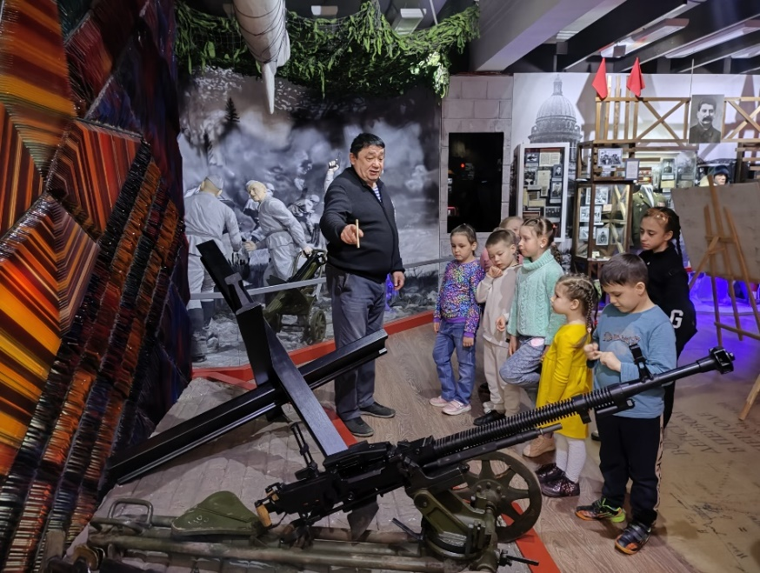
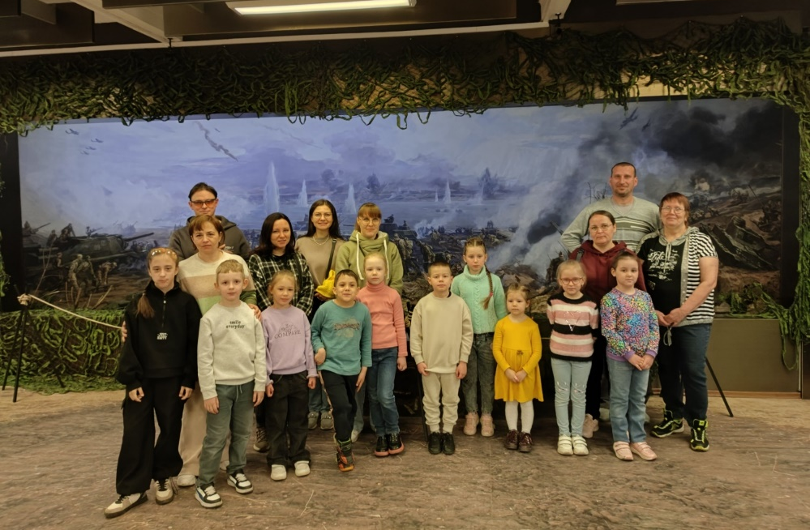
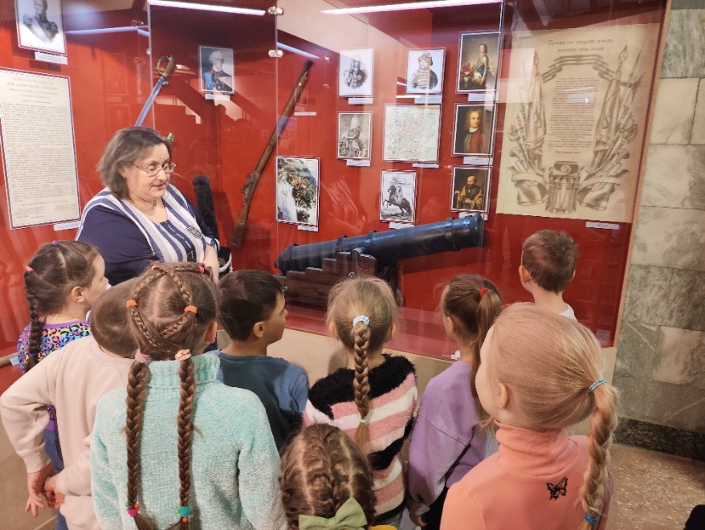
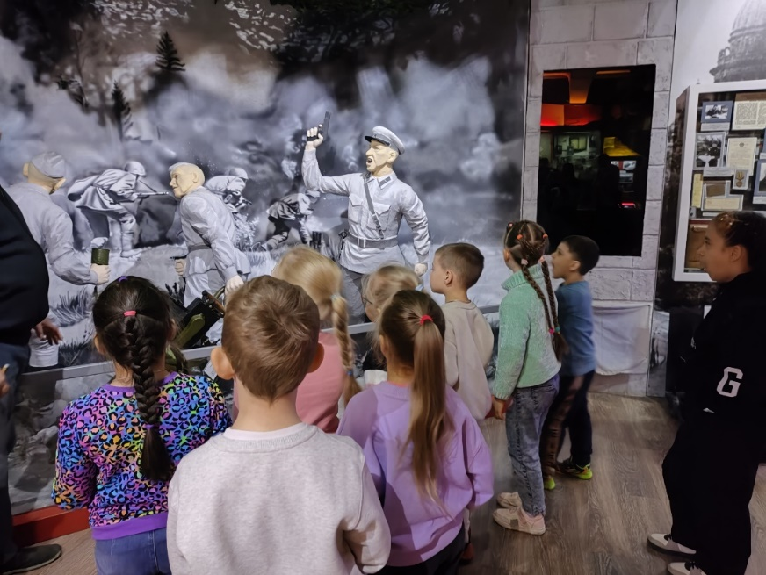
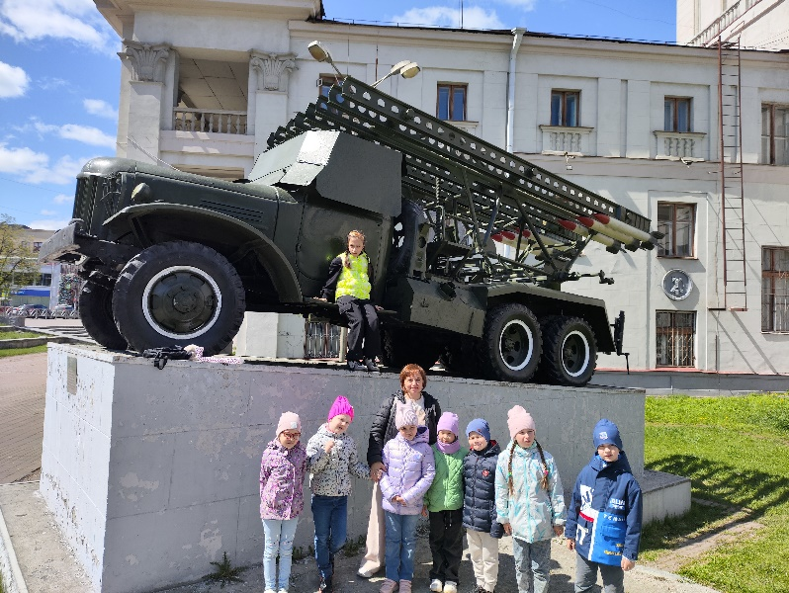
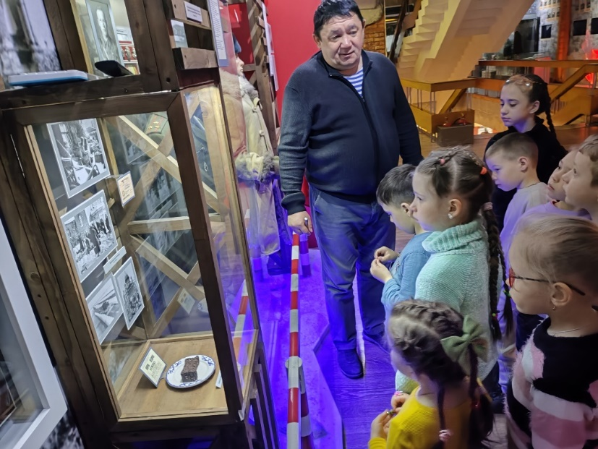
Посещение музея «Боевой славы Урала»,

Slide 10
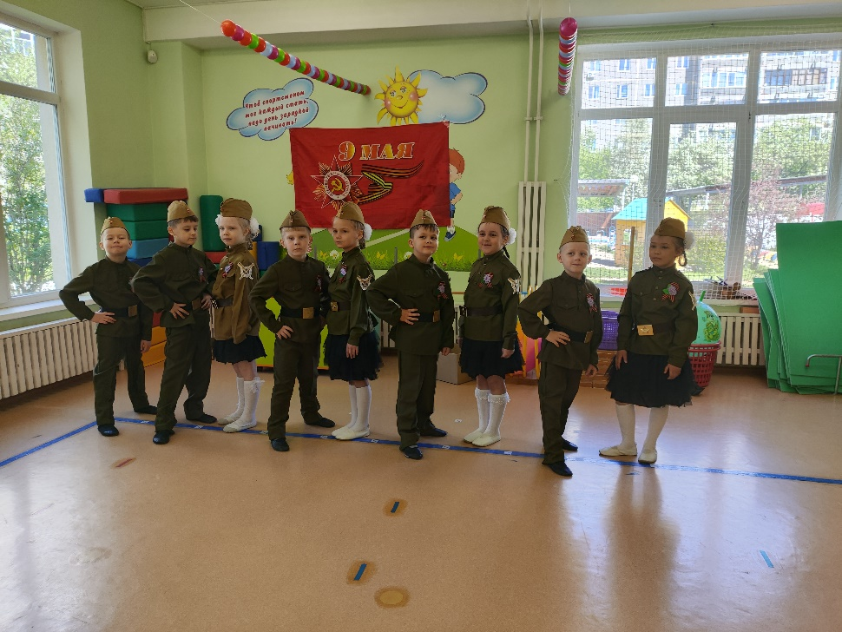
3 ЭТАП - ЗАКЛЮЧИТЕЛЬНЫЙ
Обобщение полученных знаний.
Выполнение строевых упражнений

